Slide 1

Hero’s Harvest
Farming, Fighting, Crafting RPG Simulation
이주용 고윤 문석민 안현웅

Slide 2

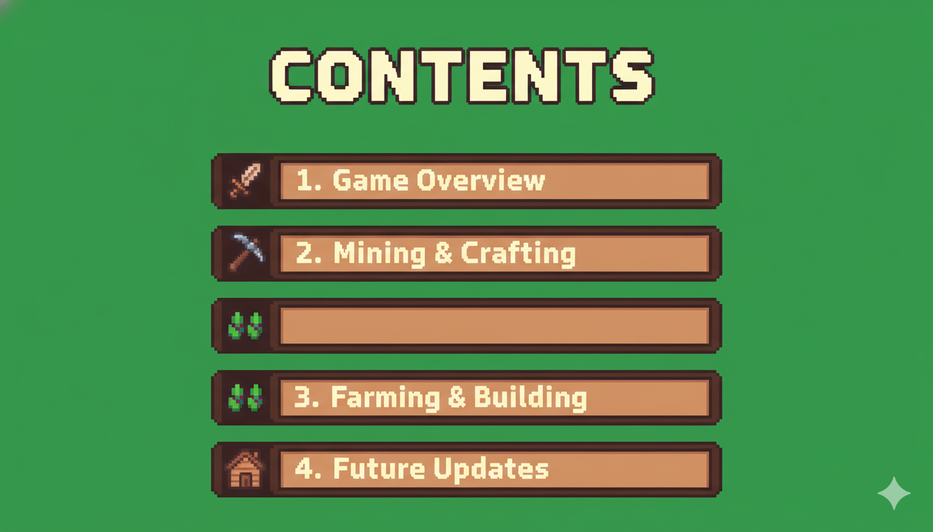
작품 개요
구성 요소
사용 기술
시연 영상

Slide 3


작품 개요
농사 시뮬레이션 위주
롤플레잉 게임 위주
전투 경험 ▼
파밍 경험 ▼

Slide 4
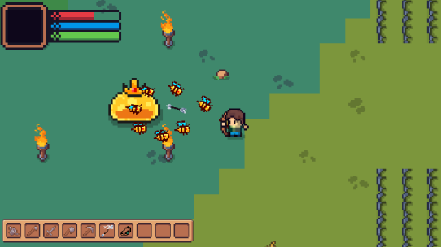
구성 요소
강력한 적들을 상대와의 전투
- 다양한 몬스터 구현
- 여러 종류의 무기와 장비
- 다양한 상태이상과 대응책

Slide 5
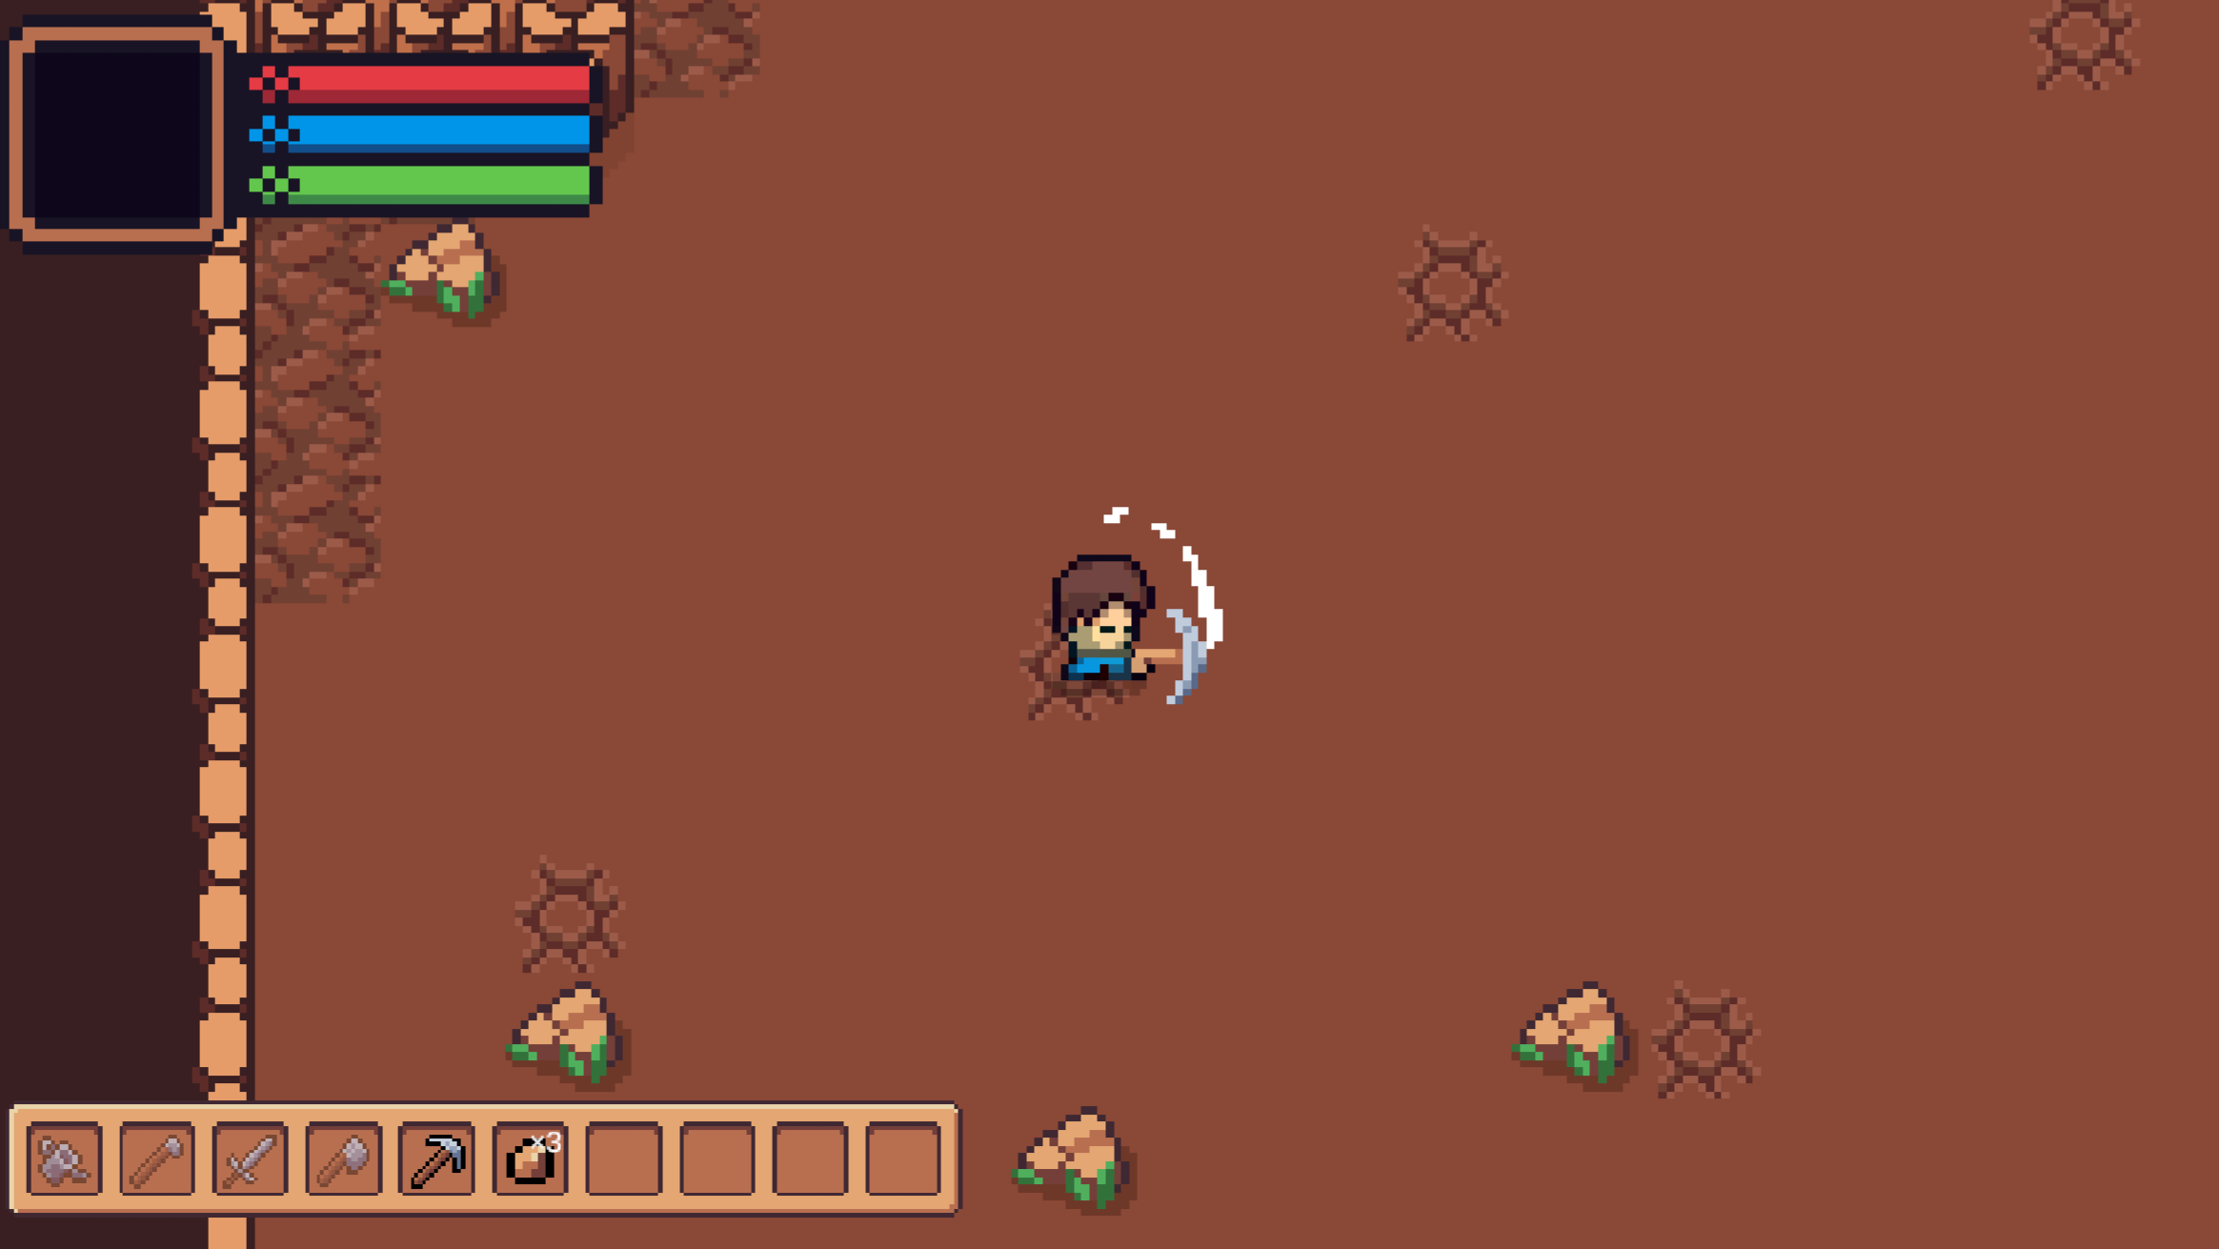
구성 요소
다양한 채집 요소
- 다양한 채집 오브젝트의 구현
- 전투나 생활에 도움이 되는 귀중한 자원
- 위험한 장소의 고가치의 아이템

Slide 6
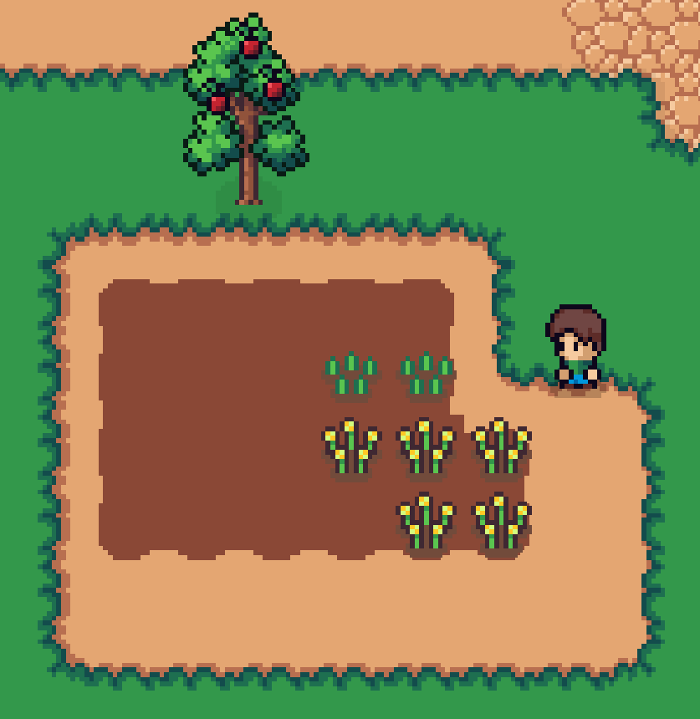
구성 요소
작물을 키우는 농사 컨텐츠
- 다양한 종류의 작물을 재배
- 열매로 소모품을 만들어 강력한 효과를 얻음
- 희귀한 작물은 더 강한 효과를 부여

Slide 7
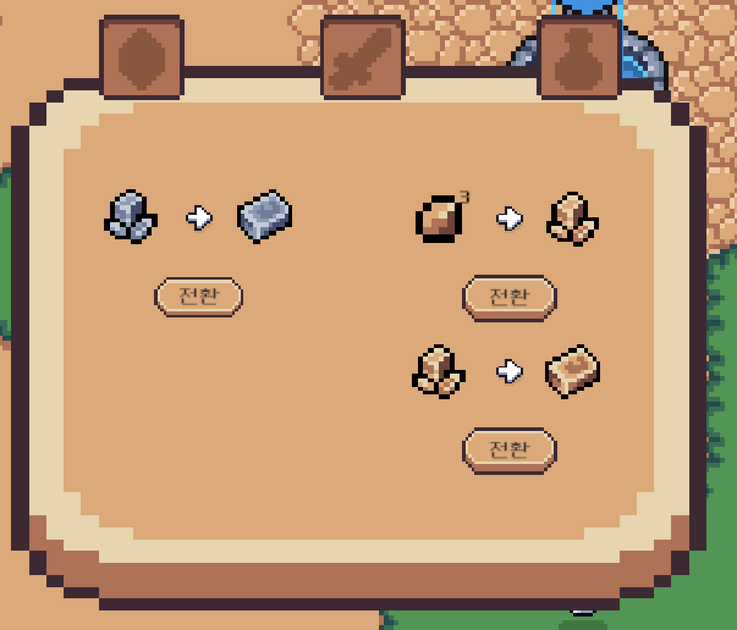
구성 요소
획득한 아이템으로 유용한 도구를 제작
- 다양한 종류의 작물을 재배
- 열매로 소모품을 만들어 강력한 효과를 얻음
- 희귀한 작물은 더 강한 효과를 부여

Slide 8
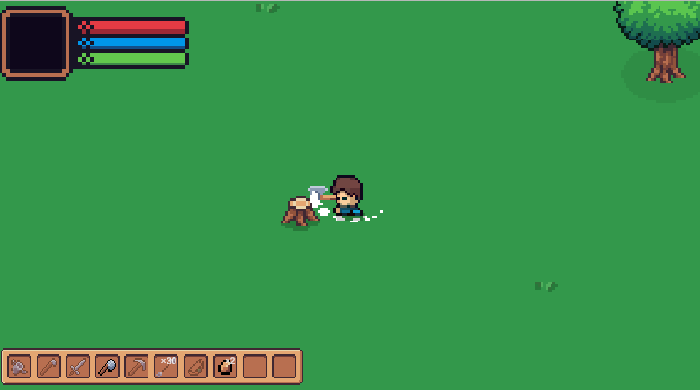
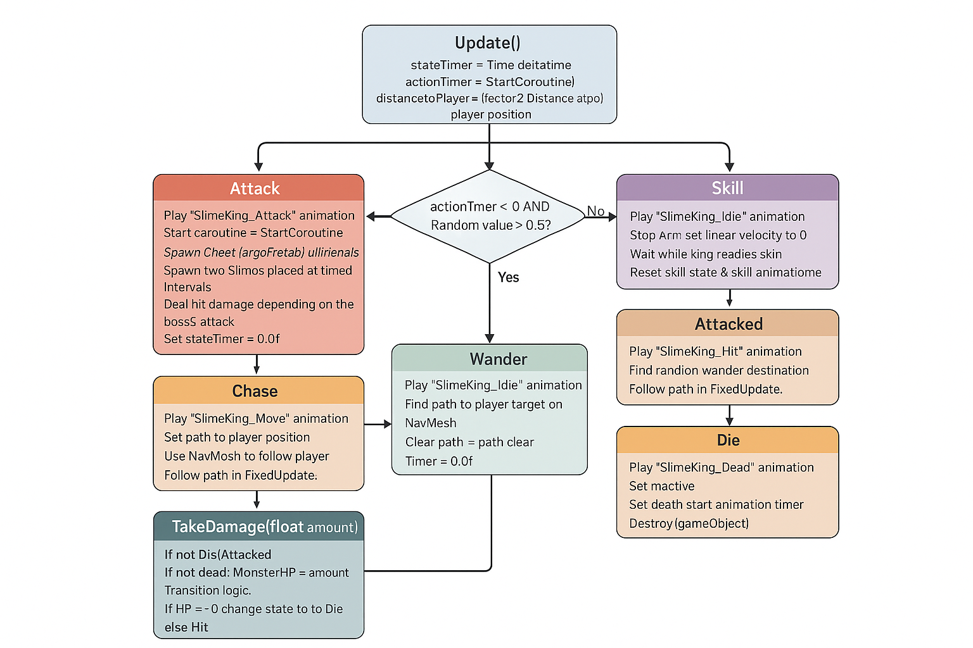
사용 기술
FSM (Finite State Machine)
게임 AI에게 지능을 부여하기 위한 모델

Slide 9
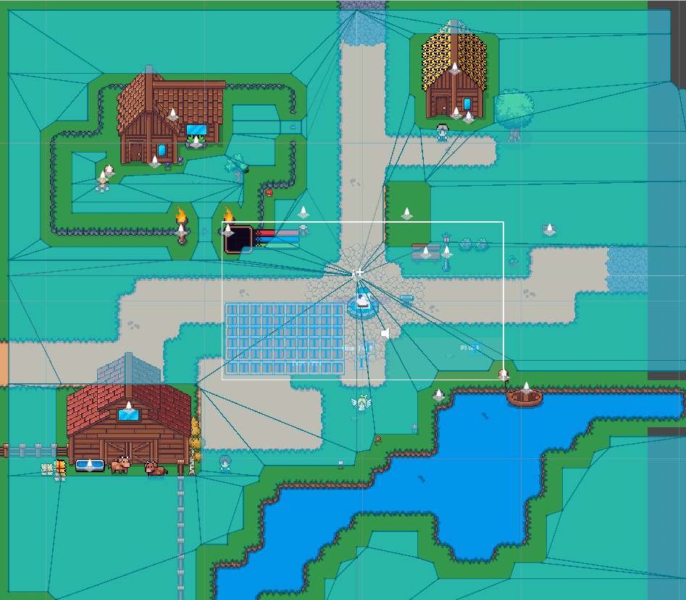
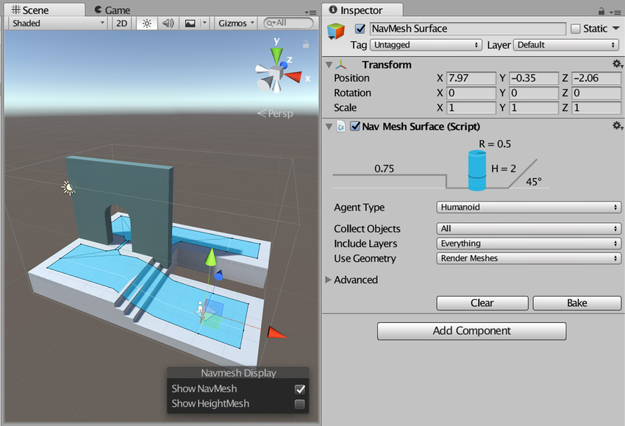
사용 기술
NavMesh Plus
3D환경을 위한 NavMesh 컴포넌트를 대체하는 외부 컴포넌트
출처 – Github h8man/NavMeshPlus

Slide 10
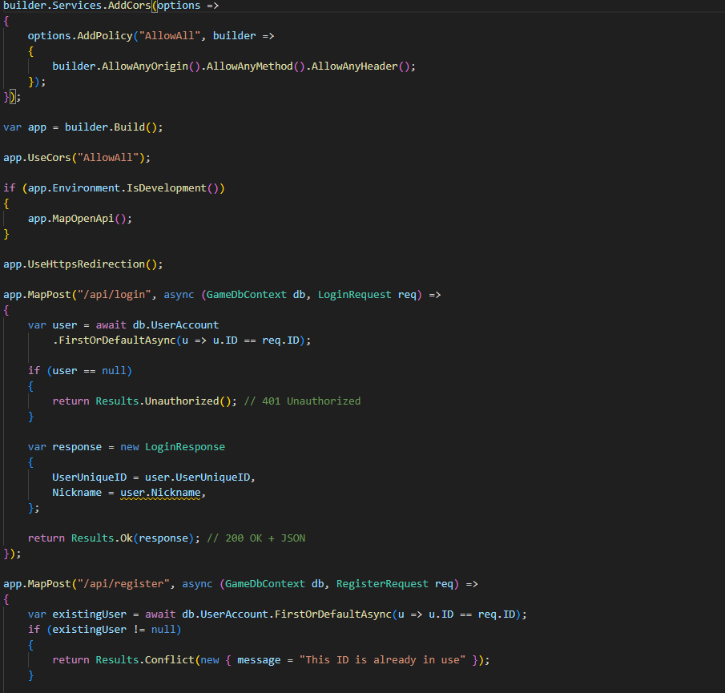

사용 기술
ASP .NET Core
게임 서버 구축 시 타 프레임워크 대비 우수한 성능의 프레임워크

Slide 11



시연 영상
Hero’s Harvest
DEMO
https://www.youtube.com/watch?v=OZyQkHwtnyE

Slide 12


